Slide 1
Вправи для розвитку загальних мовленнєвих навичок, мовні ігри, творчі завдання, щодо подолання вад мовлення
Кобеляцький НВК №1
Вчитель початкових класів
Волошина Олена Олександрівна
2017

Slide 2
Вправи на розвиток дихання
“Квітка”
“Свічка”
“Кульбабка”
“Пиріг”
“Вітряк”
“Бджола”
“М’яч”

Slide 3
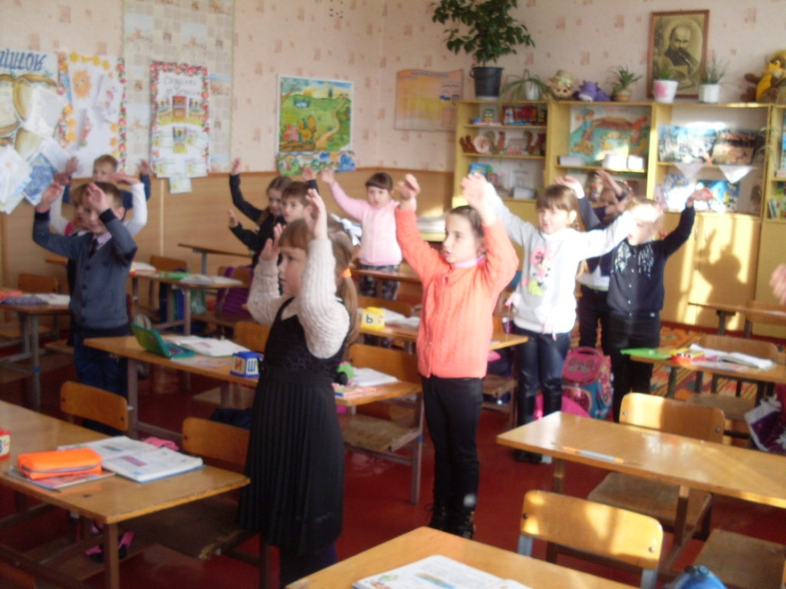
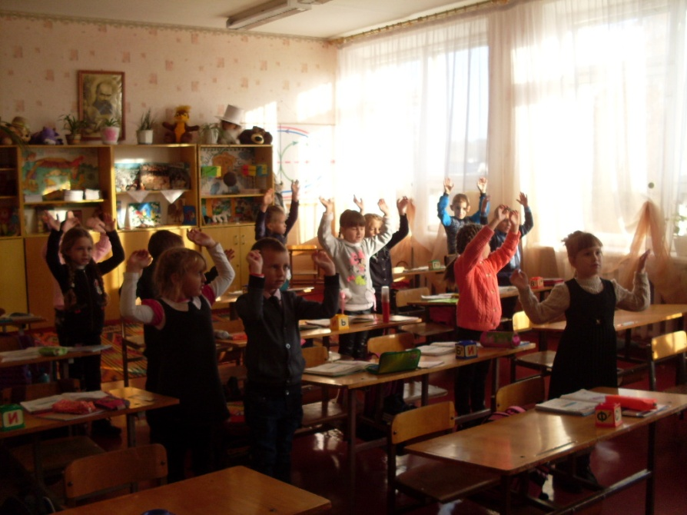

Slide 4
Артикуляційні вправи
“Грибок”
“Годинник”
“Гойдалка”
“Дятел”
“Трубочка”

Slide 6
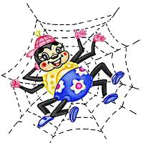
Гімнастика для пальців рук
Біжить по павутинню , жвавенький павучок. Ось мушку він побачив – потрапила в сачок.
Дві сестрички посварились ,
розійшлися хто куди. Потім знову помирились, обнялись – нема біди.

Slide 7
Вправи для язичка
Заучування скоромовок, чистомовок.
Жатка жваво жито жне,
Жатку жнець не дожене.
Сів шпак…
Ша-шу-ши- лиску в лісі ми знайшли,
Ша-шу-ши – її гостинці принесли,
Шок- шок-шок- ось великий наш мішок.

Slide 8
Гра «Гірка»
Піднімаємось з повільною вимовою складів, а опускаємось “як на санчатах”.
К
КИ
КА
КУ
КО
КО
КУ
КА
КИ

Slide 9
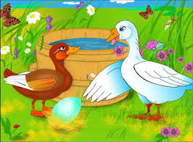
Гра “Хто як голос подає?”
Ко-ко-ко
Кря-кря-кря

Slide 10
Гра “Знайди пеньок”
Чайка
Байка
Чайка
Чайка
Мий
мий
мий
ший

Slide 11
Гра “Футбол”

Slide 12
Гра “Артикуляційний потяг”

Slide 13
Гра в піску (манці) “Царство голосних звуків”

Slide 14
Гра в піску (манці) “Чарівні букви”

Slide 15
Гра “Кубування”

Slide 16
Вправи для розвитку загальних мовленнєвих навичок, мовні ігри, творчі завдання, щодо подолання вад мовлення
Кобеляцький НВК №1
Вчитель початкових класів
Волошина Олена Олександрівна
2017

